Slide 1
PBL Case 1 第二幕
汇报成员
张家赫 · 戴思如 · 樊滨瑞 · 李宗垚 · 乔智 · 善玥 · 王语萱 · 叶潇潇 · 钟琬毓 · 仇维健
血液与肿瘤课程 PBL 汇报

Slide 2
问题 1
诊断性胸腔穿刺后常做哪些实验室检查？赵阿姨现有胸水结果说明了什么？
问题 1
问题 1 标题页
血液与肿瘤｜PBL Case 1 第二幕

Slide 3
问题 2
白血病如何分类？CML 在白血病与骨髓增殖性肿瘤谱系中处于什么位置？
问题 2
问题 2 标题页
血液与肿瘤｜PBL Case 1 第二幕

Slide 4
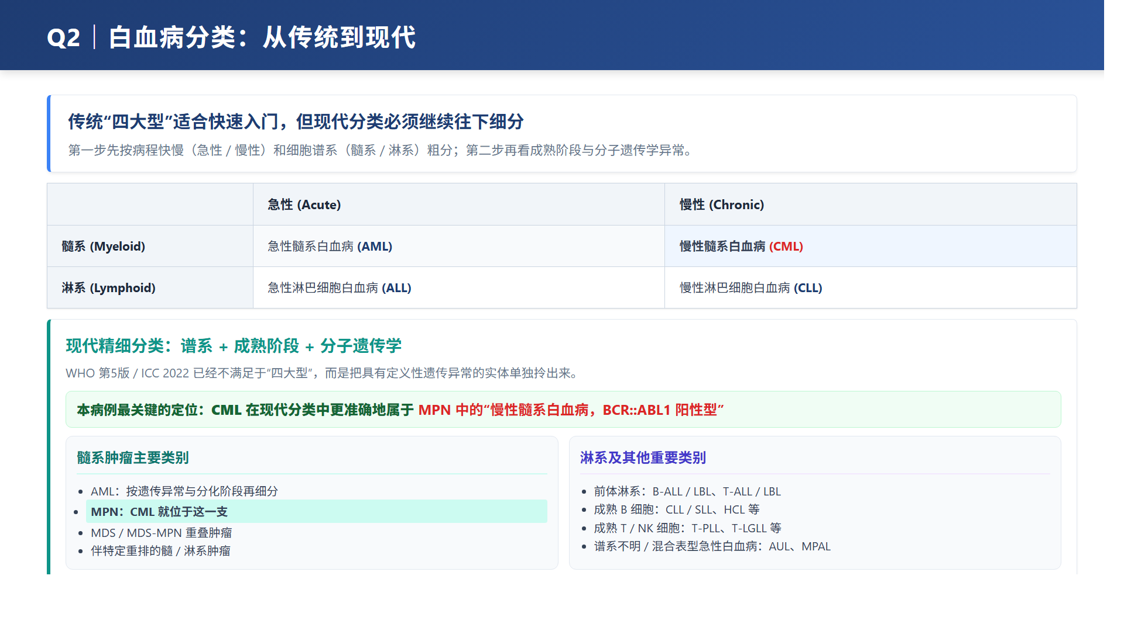
来源：《内科学》第10版 九章白血病；Li W. WHO 5th Ed Classification. Leukemia, 2022.
张家赫｜学号：2024193112｜儿科班｜PBL Case 1

Slide 5
问题 3
CML 的诊断标准与分期标准是什么？本病例目前符合哪些条目，还缺哪些确诊信息？
问题 3
问题 3 标题页
血液与肿瘤｜PBL Case 1 第二幕

Slide 6
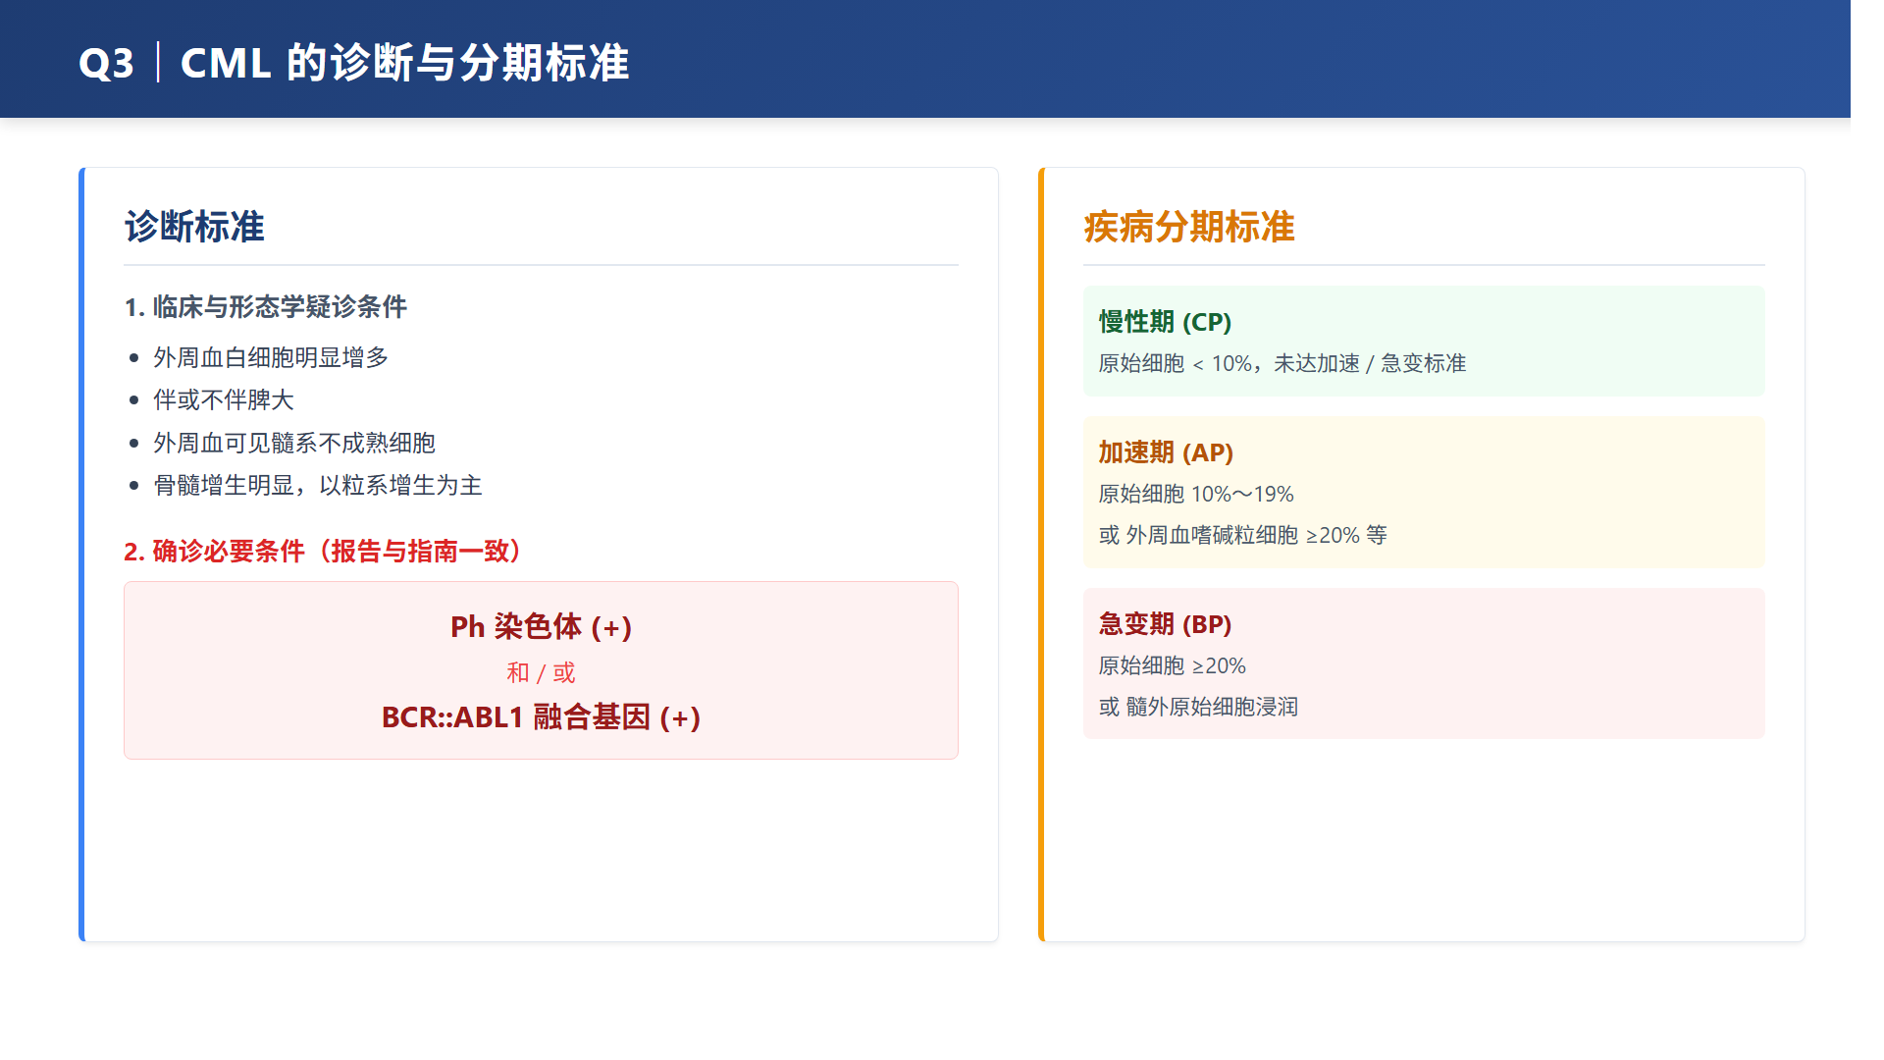
来源：国家卫健委《慢性髓性白血病诊疗指南（2022年版）》；《内科学》第10版；中国 CML 指南 2025.
张家赫｜学号：2024193112｜儿科班｜PBL Case 1

Slide 7
问题 3｜补充讨论
鉴别诊断
鉴别诊断：
（1）其他原因引起的脾大 血吸虫病、慢性疟疾、黑热病、肝硬化、脾功能亢进
等均有脾大,但均有各自原发病的临床特点，并且血象及骨髓象无 CML 的典型改
变。 Ph 染色体及 BCR::ABLI 融合基因均阴性。
（2）类白血病反应 常并发于严重感染、恶性肿瘤等基础疾病,并有相应原发病的
临床表现。粒细胞胞质中常有中毒颗粒和空泡。嗜酸性粒细胞和嗜碱性粒细胞不
增多。NAP 反应强阳性。Ph 染色体及 BCR::ABLI 融合基因阴性。血小板和血红蛋
白大多正常。原发病控制后,白细胞恢复正常。
（3）骨髓纤维化 原发性骨髓纤维化脾大显著，血象中白细胞增多，并出现幼粒
细胞等，易与 CML 混淆。但骨髓纤维化外周血白细胞数一般比 CML 少，多不超
过 30x109/L。 NAP 阳性。此外幼红细胞持续出现于外周血中，红细胞形态异常，
特别是泪滴状红细胞易见。 Ph 染色体及 BCR::ABLI 融合基因阴性。患者可存在
JAK2 V617F、CALR、MPL 基因突变。多次多部位骨髓穿刺干抽。骨髓活检网状纤
维染色阳性。
补充页｜依据 Word 标注整理：鉴别诊断
血液与肿瘤｜PBL Case 1 第二幕

Slide 8
问题 4
为什么 CML 会出现幼稚白细胞、核左移以及嗜酸/嗜碱粒细胞增多？
问题 4
问题 4 标题页
血液与肿瘤｜PBL Case 1 第二幕

Slide 9
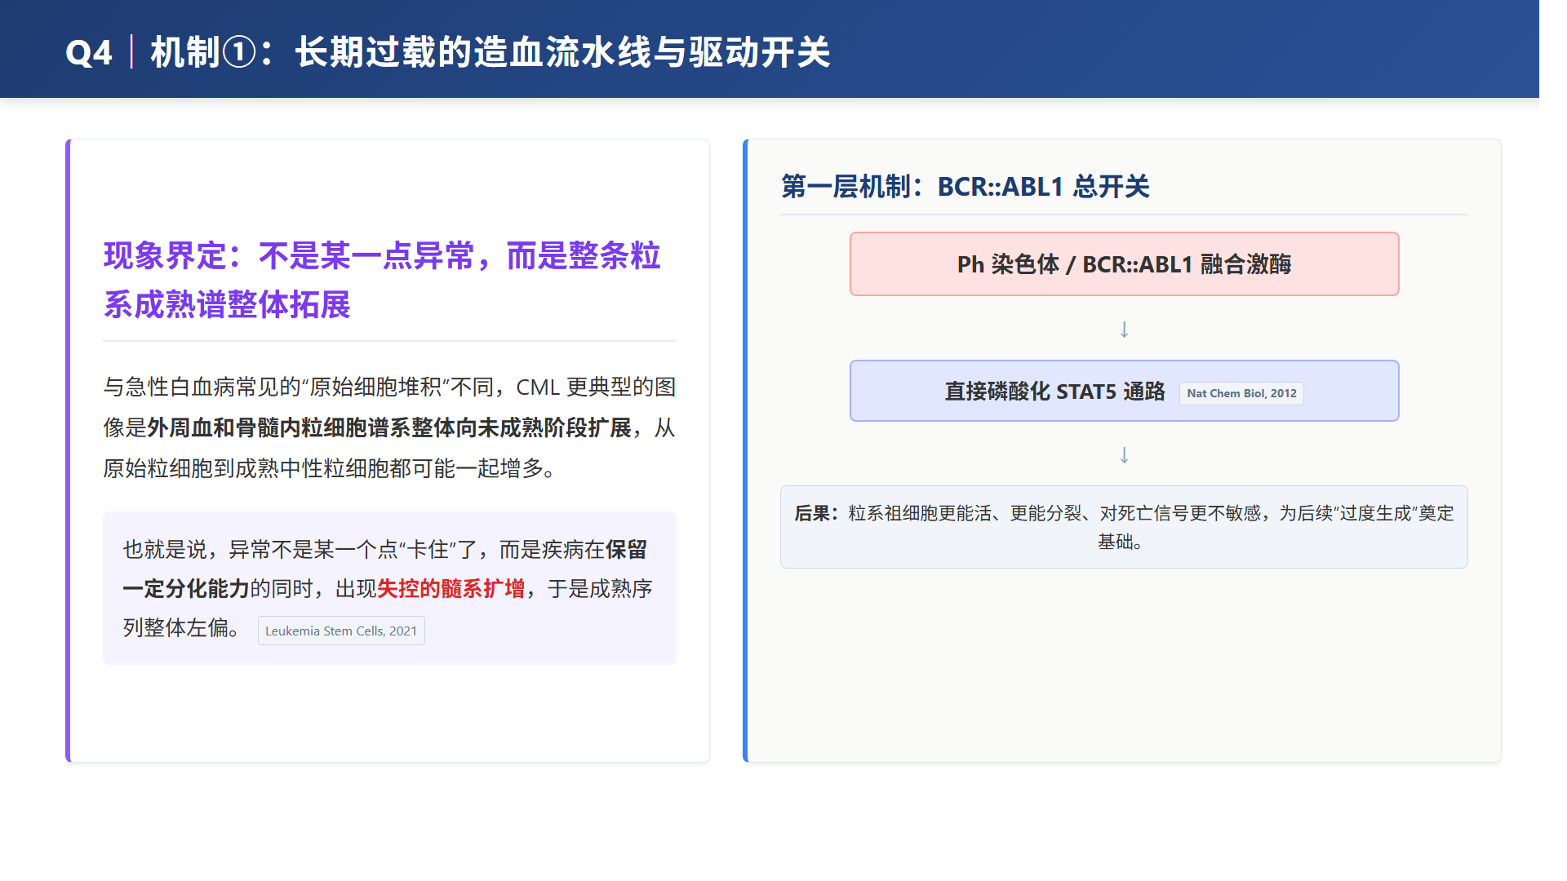
引证：Hantschel O, et al. Nat Chem Biol. 2012；Targeting Leukemic Stem Cells, 2021.
张家赫｜学号：2024193112｜儿科班｜PBL Case 1

Slide 10
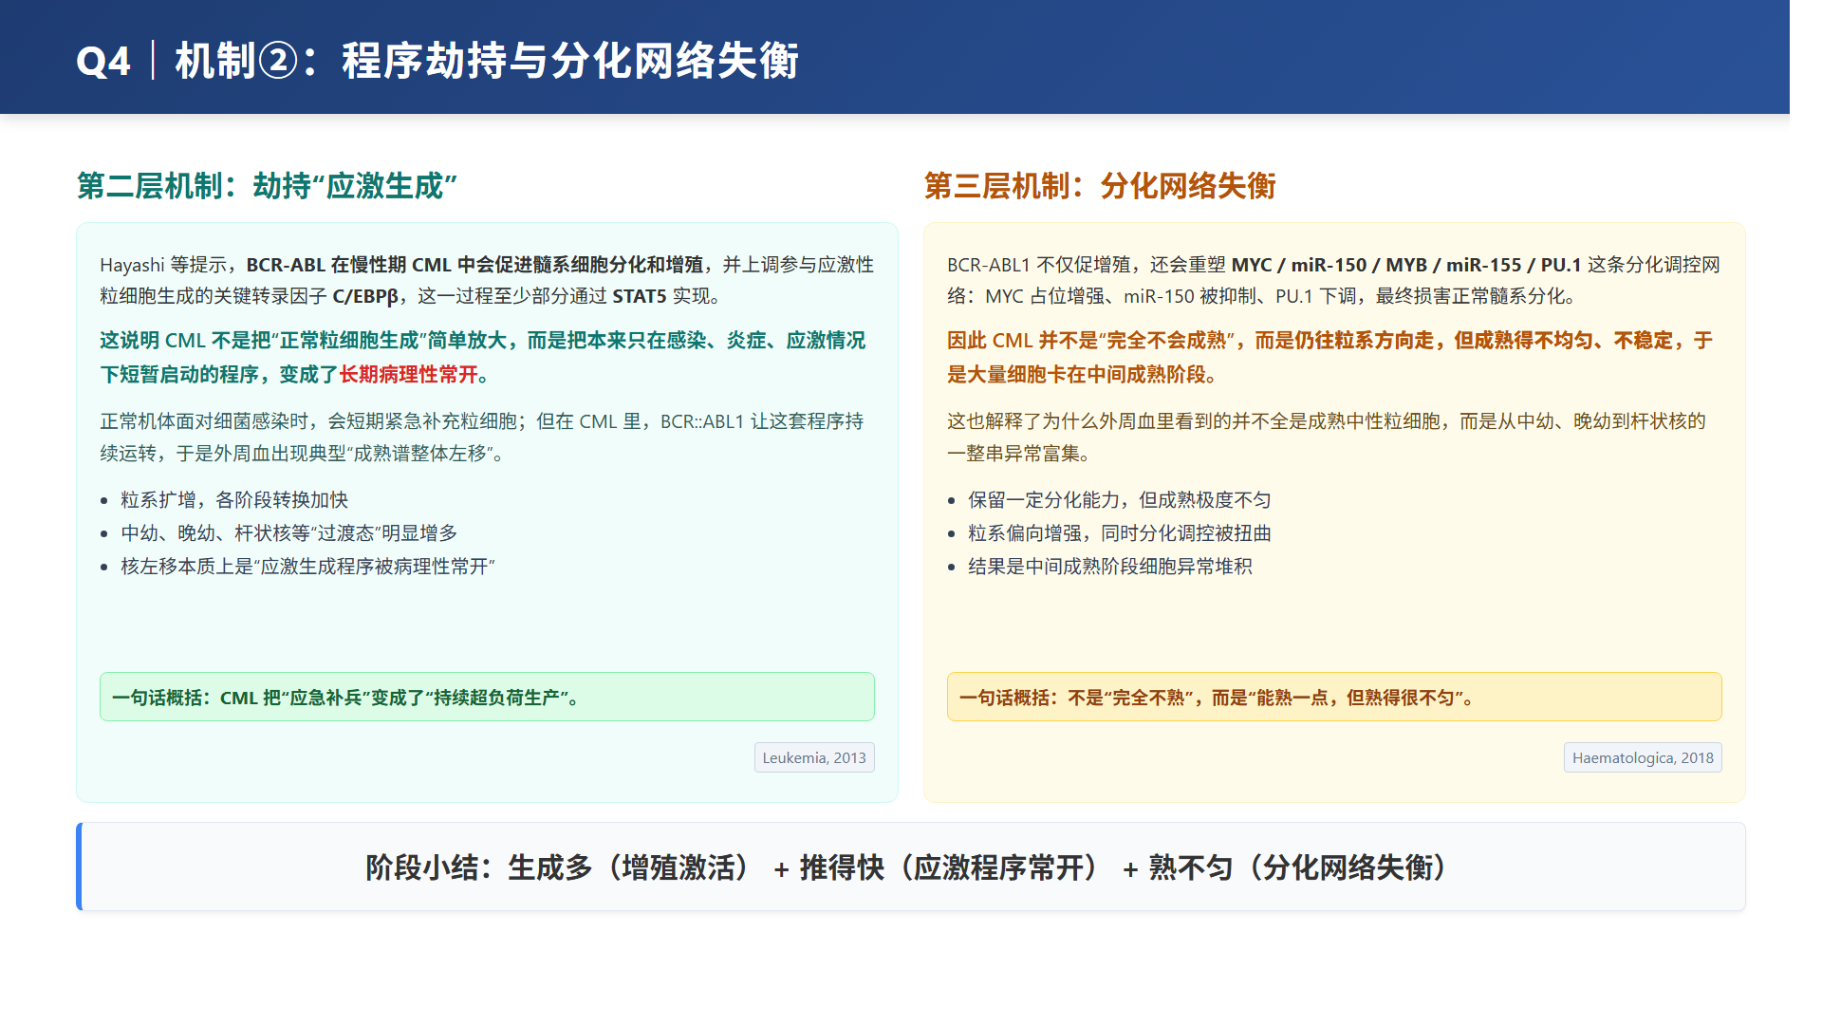
引证：Hayashi Y, et al. Leukemia. 2013；Srutova K, et al. Haematologica. 2018.
张家赫｜学号：2024193112｜儿科班｜PBL Case 1

Slide 11
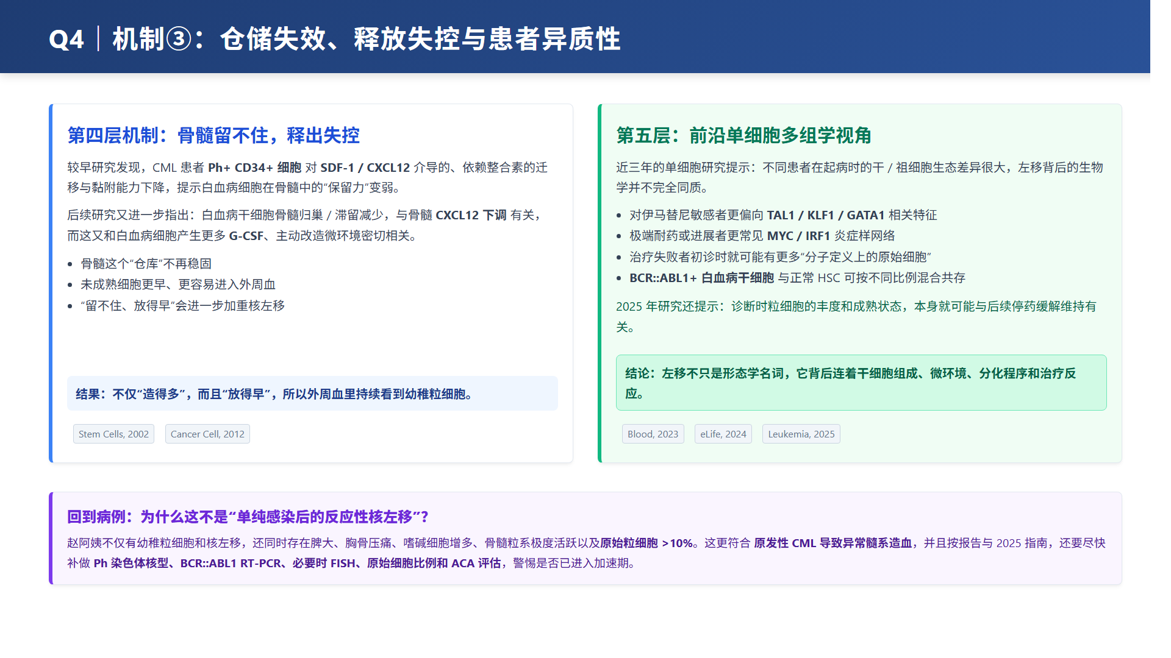
引证：Peled A, Stem Cells 2002；Zhang B, Cancer Cell 2012；Krishnan V, Blood 2023；Warfvinge R, eLife 2024；Purhonen M, Leukemia 2025.
张家赫｜学号：2024193112｜儿科班｜PBL Case 1

Slide 12
问题 5
CML 的外周血涂片和骨髓象有哪些典型形态学特征？赵阿姨的检查结果是否匹配？
问题 5
问题 5 标题页
血液与肿瘤｜PBL Case 1 第二幕

Slide 13
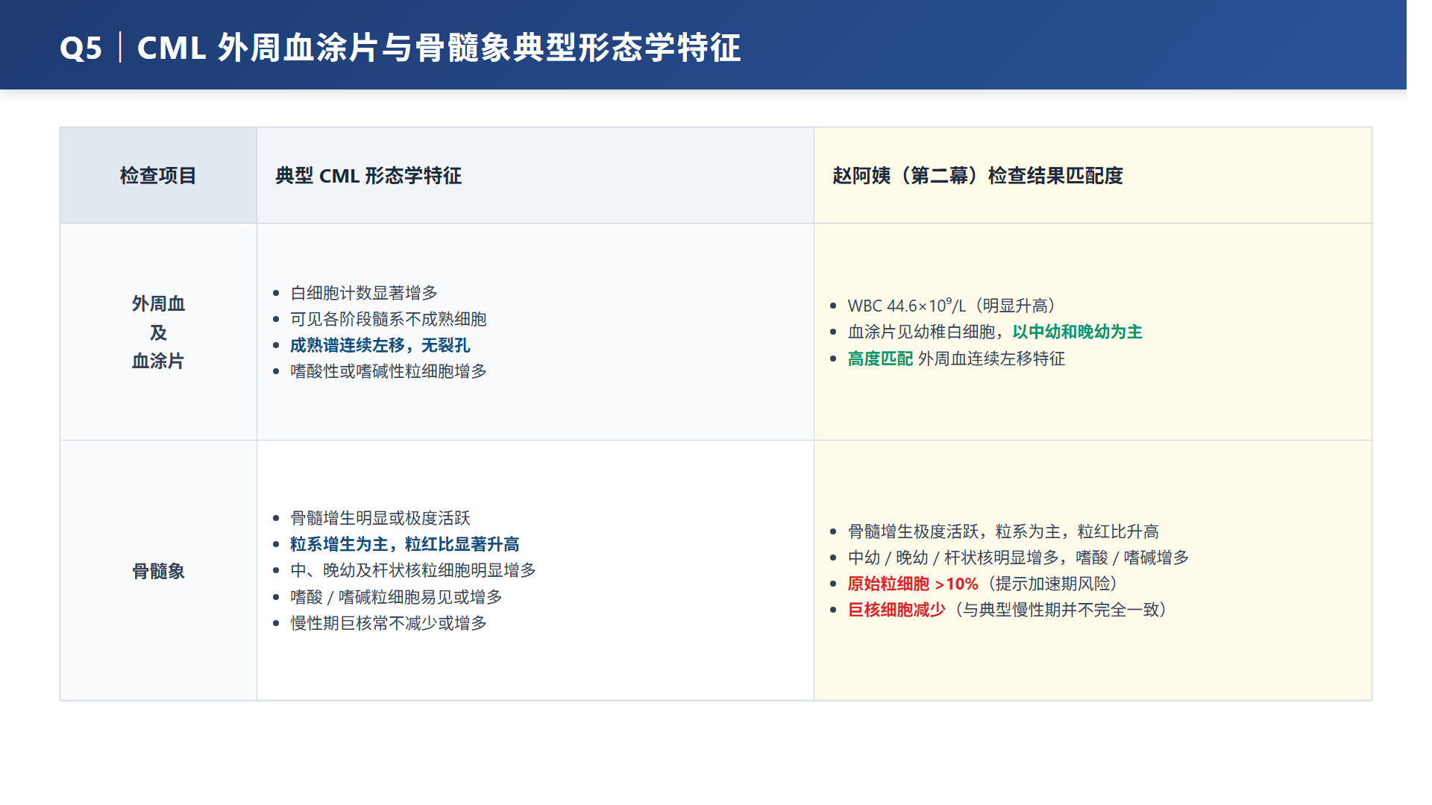
来源：《内科学》第10版 p.585；Gianelli U, et al. Virchows Arch, 2023；Case1-第二幕报告正文。
张家赫｜学号：2024193112｜儿科班｜PBL Case 1

Slide 14
问题 6
CML 的病因、诱因和高危因素有哪些？本病例哪些暴露史值得追问，并如何落实一级、二级预防？
问题 6
问题 6 标题页
血液与肿瘤｜PBL Case 1 第二幕

Slide 15
问题 6｜补充讨论
病因、基本机制、诱因与高危因素
费城染色体（Ph 染色体）及其融合基因是 CML 的 确定性病因分子机制：9 号染色体长臂（9q34）上的 ABL 原癌基因，与 22 号染色体长臂（22q11）上的 BCR 基因发生易位，形成 t(9;22)(q34;q11)易位，即费城染色体（Ph 染色体）。
易位后产生 BCR-ABL1 融合基因，其编码的 BCR-ABL 融合蛋白具有持续激活的酪氨酸激酶活性，不受细胞正常调控，导致髓系细胞（粒细胞为主）不受控增殖、凋亡受抑，最终引发
CML。
诱因及高危因素：
1）生物因素 主要是病毒感染和免疫功能异常。成人 T 细胞白血病、 类 T 淋
巴细胞病毒 I 型所致。病毒感染机件后，可作为内源性病毒整合并潜伏在宿主细
胞内，在某些理化因素作用下，被激活表达而诱发白血病;或作为外源性病毒在
外界以横向方式传播感染，直接致病。部分免疫功能异常者,如某些自身免疫病
患者,患白血病风险会增加。
2）物理因素 包括 X 射线、y 射线等电离辐射。1911 年首次报道了放射工作者
发生白血病的病例。日本广岛及长崎受原子弹袭击后， 幸存者中白血病发病率
比未受照射的人群高 30 倍和 17 倍，患者多为 AL 和 CML。研究表明，大面积和
大剂量照射可导致骨髓抑制和机体免疫力下降，DNA 突变、 断裂和重组,导致白
血病的发生。
3）化学因素 多年接触苯以及含有苯的有机溶剂与白血病的发生有关。乙双吗
啉是乙亚胺的衍生物,具有极强的致染色体畸变和致白血病作用。抗肿瘤药物中
烷化剂和拓扑异构酶Ⅱ抑制剂有致白血病的作用。化学物质所致的白血病以 AML
为多。
4）遗传因素 家族性白血病约占白血病的 0.7%。单卵孪生子,如果一个人发生
白血病,另一个人的发病率为 1/5,比双卵孪生者高 12 倍。Down 综合征(唐氏综合
征）有 21 号染色体三体改变,其白血病发病率达 50/10 万,是正常人群的 20 倍。
Fanconi 贫血、Bloom 综合征(侏儒面部毛细血管扩张)、 共济失调-毛细血管扩张
症及先天性免疫球蛋白缺乏症等患者的白血病发病率均较高。
5）其他血液病 某些血液病最终可能发展为白血病，如 MDS、PNH 等，亦有
淋巴瘤和骨髓瘤继发白血病的报道,但具体机制不明。
6）年龄因素 CML 发病高峰为 45~55 岁，年龄增长是重要的发病相关因素，儿童罕见发病，
老年人群发病率相对升高。
7）性别因素 男性发病率略高于女性（约 1.4:1），但具体机制尚未明确，仅为流行病学关联。
补充页｜依据 Word 标注整理：病因 / 基本机制 / 诱因 / 高危因素
血液与肿瘤｜PBL Case 1 第二幕

Slide 16
汇报结束
汇报结束
谢谢聆听
欢迎老师和同学继续提问讨论
总汇报结束页
血液与肿瘤｜PBL Case 1 第二幕

